Slide 1

Induksi Matematika untuk Algortima
Amelia yahya
Ghaida Muthi Luthfia
Rina Dwi Hastuti
SURYA PERMANA

Slide 2
PEMBAHASAN
Himpunan
Vektor
Matriks
Aljabar Matriks
Penyelesaian Persamaan Linier
Algoritma Eliminasi Gauss

Slide 3
HIMPUNAN
Himpunan adalah kumpulan objek atau benda yang mempunyai ciri sama dan didefinisikan dengan jelas.
Setiap benda (objek) yang terdapat di dalam himpunan disebut sebagai anggota atau elemen himpunan dilambangkan dengan "∈". Sementara yang bukan merupakan anggota himpunan dilambangkan dengan "∉".

Slide 4
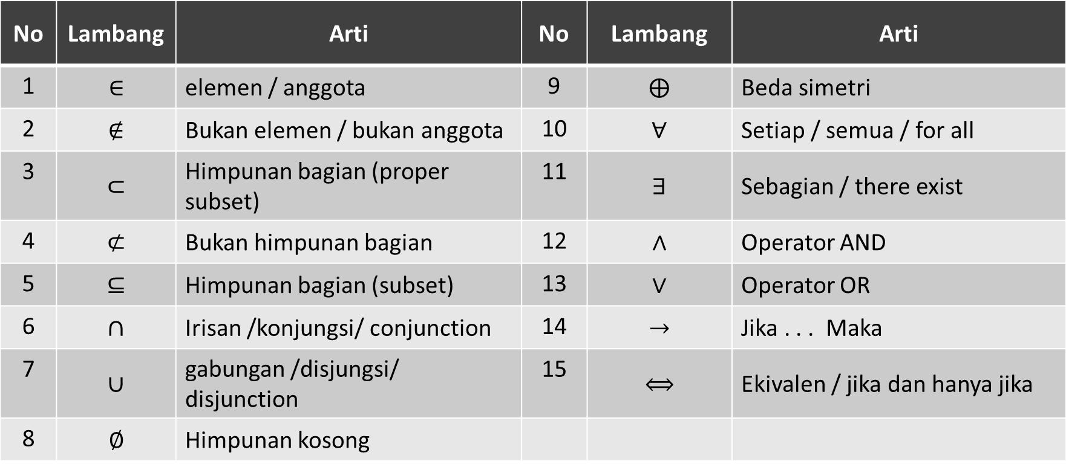
Lambang – Lambang Himpunan
No | Lambang | Arti | No | Lambang | Arti
1 | $$∈$$ | elemen / anggota | 9 | $$⨁$$ | Beda simetri
2 | $$∉$$ | Bukan elemen / bukan anggota | 10 | $$∀$$ | Setiap / semua / for all
3 | $$⊂$$ | Himpunan bagian (proper subset) | 11 | $$∃$$ | Sebagian / there exist
4 | $$⊄$$ | Bukan himpunan bagian | 12 | $$∧$$ | Operator AND
5 | $$⊆$$ | Himpunan bagian (subset) | 13 | $$∨$$ | Operator OR
6 | $$∩$$ | Irisan /konjungsi/ conjunction | 14 | $$→$$ | Jika . . . Maka
7 | $$∪$$ | gabungan /disjungsi/ disjunction | 15 | $$⟺$$ | Ekivalen / jika dan hanya jika
8 | $$∅$$ | Himpunan kosong

Slide 5
Terminologi istilah-istilah dalam Himpunan
Himpunan Tak Hingga (Infinite Set) adalah himpunan yang mempunyai elemen tak hingga jika jumlah anggotanya tidak dapat dihitung, misal (bilangan integer negatif), (bilangan bulat), dsb.
Himpunan Kosong (Empty Set) adalah himpunan yang tidak mempunyai anggota, dapat juga disebut sebagai himpunan null dan dinotasikan {} atau Ø.
Contoh:
A adalah himpunan nama bulan yang dimulai dengan huruf B.
B = {x|x<1,xϵ bilangan asli}
Himpunan semesta Himpunan yang berisi semua elemen himpunan atau superset dari setiap himpunan. Himpunan semesta biasanya dilambangkan dengan "S"
Contoh:
A = (2, 4, 6, 8} B = {x|x<10,xϵ bilangan asli}
C = {-3, -2, -1, 0, 1}
Himpunan semesta dari himpunan A, B, dan C adalah S = {himpunan bilangan bulat}

Slide 6
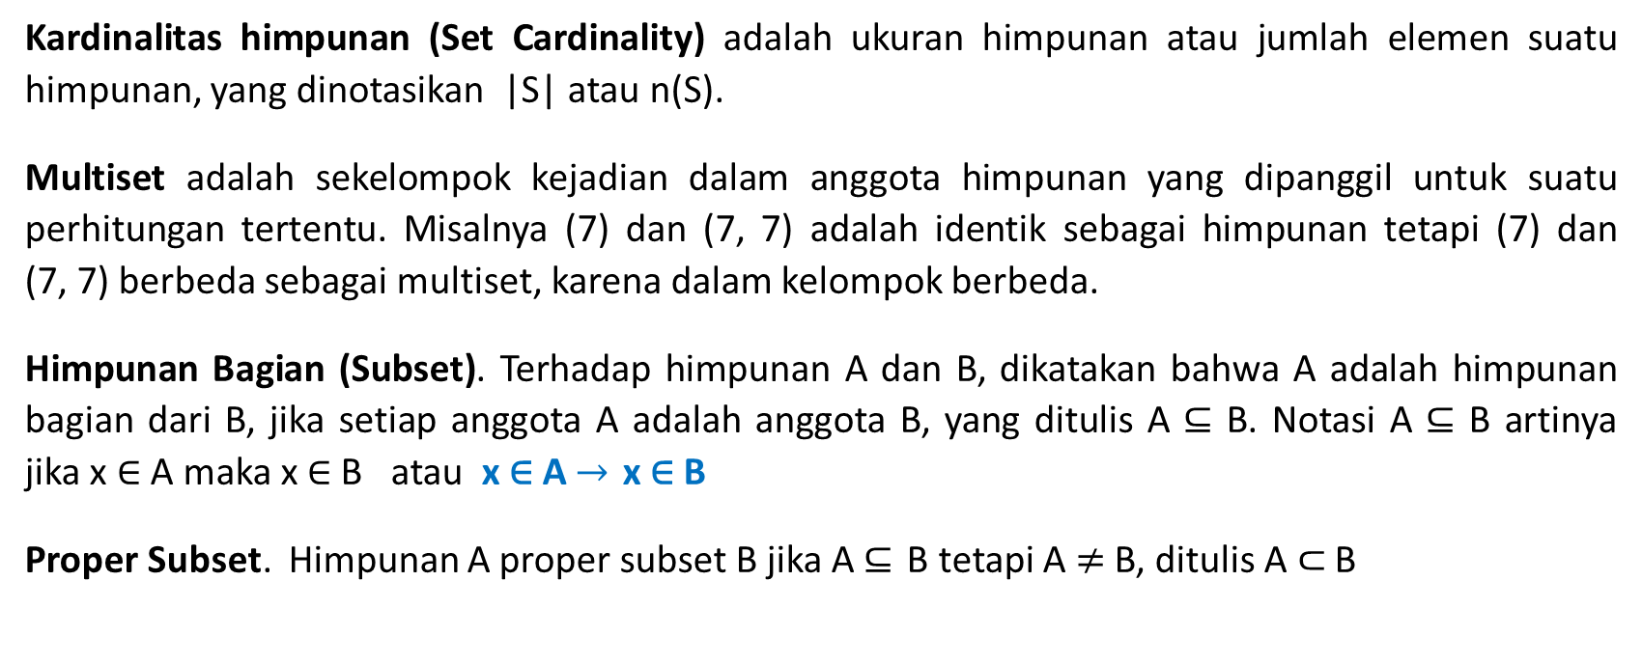
Kardinalitas himpunan (Set Cardinality) adalah ukuran himpunan atau jumlah elemen suatu himpunan, yang dinotasikan |S| atau n(S).
Multiset adalah sekelompok kejadian dalam anggota himpunan yang dipanggil untuk suatu perhitungan tertentu. Misalnya (7) dan (7, 7) adalah identik sebagai himpunan tetapi (7) dan (7, 7) berbeda sebagai multiset, karena dalam kelompok berbeda.
Himpunan Bagian (Subset). Terhadap himpunan A dan B, dikatakan bahwa A adalah himpunan bagian dari B, jika setiap anggota A adalah anggota B, yang ditulis A $⊆$ B. Notasi A $⊆$ B artinya jika x ∈ A maka x ∈ B atau x ∈ A $→$ x ∈ B
Proper Subset. Himpunan A proper subset B jika A$⊆$ B tetapi A $≠$ B, ditulis A$⊂$ B
Himpunan Pangkat (Power Set). Pangkat dari himpunan A dinotasikan P(A) atau 2^{A}. Himpunan pangkat adalah himpunan dari semua himpunan bagian A. Jika A= (0, 1), maka himpunan pangkat dari A adalah himpunan semua pasangan (2-tuples) yang elemennya 0 and 1 yaitu ((0, 0), (0, 1), (1, 0), (1, 1)).

Slide 7
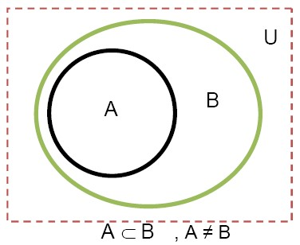
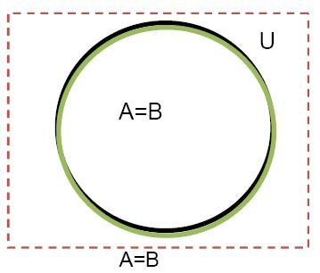
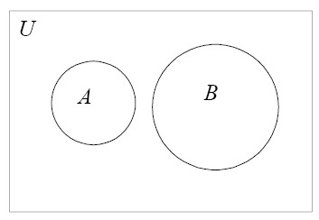
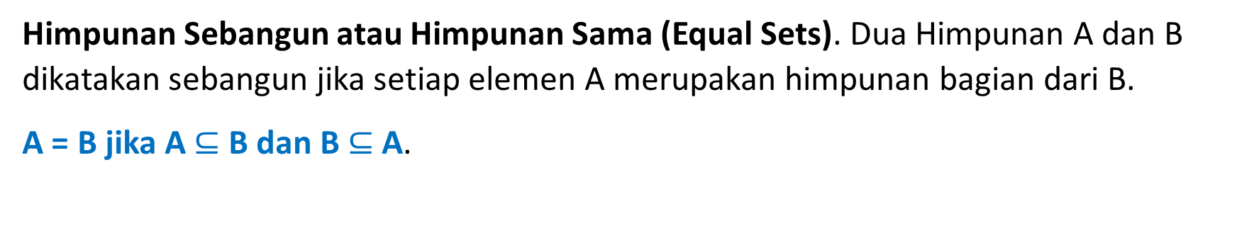
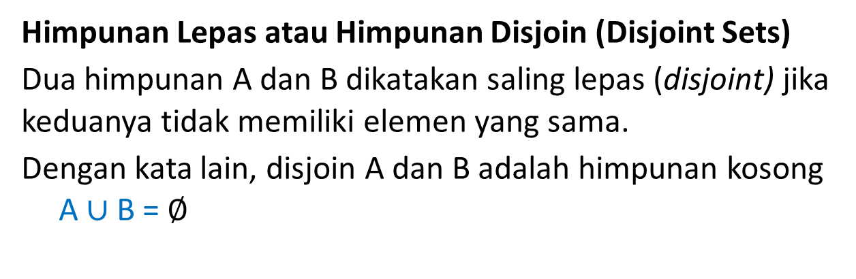
Himpunan Sebangun atau Himpunan Sama (Equal Sets). Dua Himpunan A dan B dikatakan sebangun jika setiap elemen A merupakan himpunan bagian dari B.
A = B jika A$⊆$ B dan B$⊆$ A.
Jika A = { 0, 1 } dan B = { x | x (x – 1) = 0 }, maka A = B
Jika A = { 3, 5, 8, 5 } dan B = {5, 3, 8 }, maka A = B
Jika A = { 3, 5, 8, 5 } dan B = {3, 8}, maka A ≠ B
Himpunan Lepas atau Himpunan Disjoin (Disjoint Sets)
Dua himpunan A dan B dikatakan saling lepas (disjoint) jika keduanya tidak memiliki elemen yang sama.
Dengan kata lain, disjoin A dan B adalah himpunan kosong A$∪$B = $∅$

Slide 8
OPERASI HIMPUNAN
Irisan (intersection)
Gabungan (union)
Komplemen (complement)
Selisih (difference)
Beda Setangkup (Symmetric Difference)
Perkalian Kartesian (cartesian product)

Slide 9
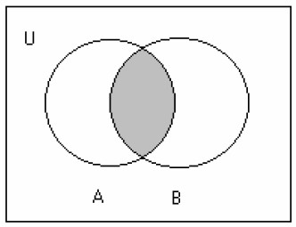
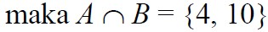
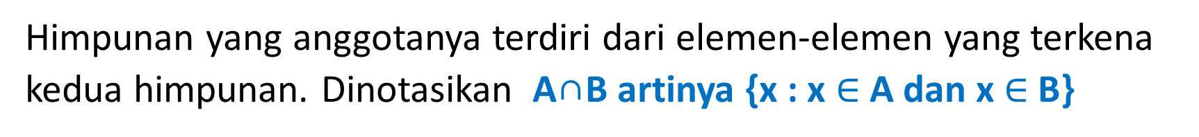
Irisan (Intersection)
Himpunan yang anggotanya terdiri dari elemen-elemen yang terkena kedua himpunan. Dinotasikan A∩B artinya {x : x $∈$A dan x $∈$B}
Contoh:
Jika A = {2, 4, 6, 8, 10} dan B = {4, 10, 14, 18}, maka

Slide 10
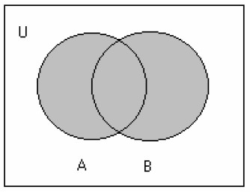
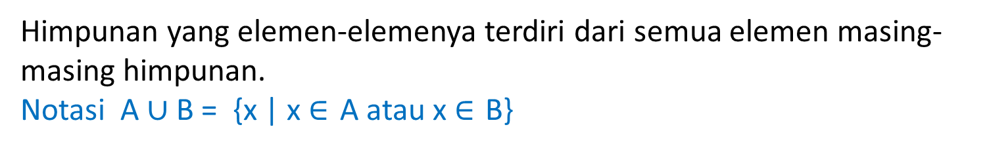
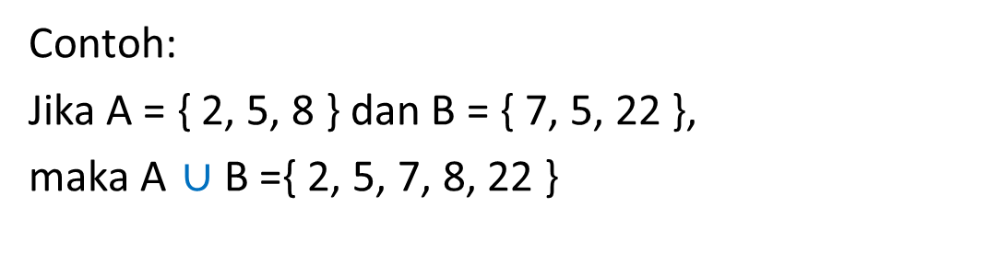
Gabungan (union)
Himpunan yang elemen-elemenya terdiri dari semua elemen masing-masing himpunan.
Notasi A$∪$B = {x | x $∈$ A atau x $∈$ B}
Contoh:
Jika A = { 2, 5, 8 } dan B = { 7, 5, 22 },
maka A $∪$ B ={ 2, 5, 7, 8, 22 }

Slide 11
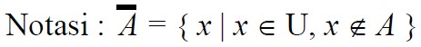

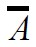
Komplemen (complement)
Contoh:
Misalkan U = { 1, 2, 3, ..., 9 },
Jika A = {1, 3, 5, 7, 9}, maka = {2, 4, 6, 8}

Slide 12
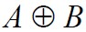
Beda Setangkup (Symmetric Difference)
Contoh:
Jika A = { 2, 4, 6 } dan B = { 2, 3, 5 }, maka
= { 3, 4, 5, 6 }

Slide 13
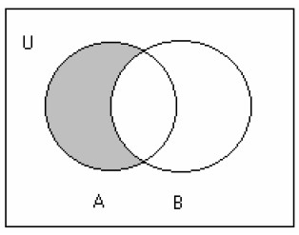
Selisih(difference)
Perkalian Kartesian
Misalkan C = { 1, 2, 3 }, dan D = { a, b }, maka C x D = { (1, a), (1, b), (2, a), (2, b), (3, a), (3, b)}

Slide 14
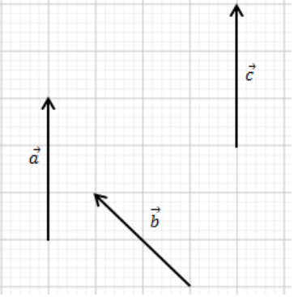
Vektor
Salah satu manfaat vektor Matematika dalam kehidupan kita adalah penggunaan GPS (Global Positioning System). GPS ini akan menentukan letak lokasi yang kamu tuju dengan bantuan satelit. Tanpa membutuhkan waktu yang lama, kamu bisa langsung menemukan lokasinya. Selain itu, GPS juga akan menunjukkan arah untuk sampai ke lokasi tersebut.
Jika besaran skalar hanya memiliki nilai saja,
vektor merupakan besaran yang memiliki nilai dan arah

Slide 15
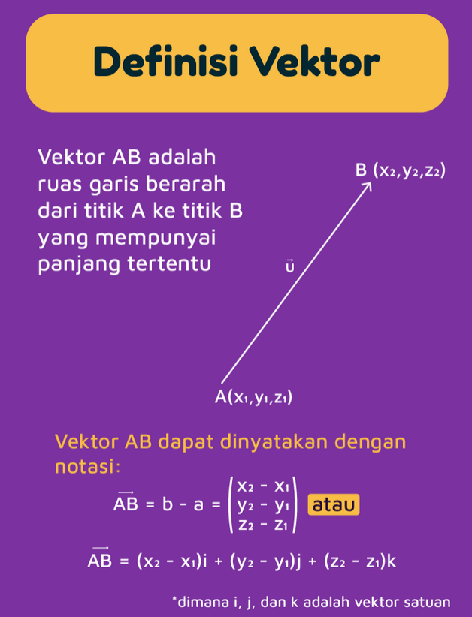
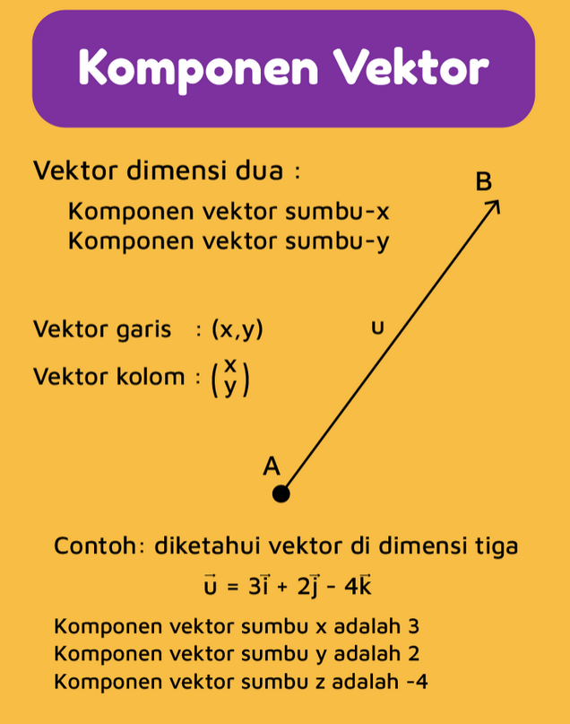

Slide 16
Jenis-Jenis Vektor
Vektor Nol : Suatu vektor yang panjangnya nol dan tidak memiliki arah vektor yang jelas.
Vektor Posisi : Suatu vektor yang posisi titik awalnya di O (0,0), sedangkan posisi titik ujungnya di satu titik tertentu (selain titik O).
Vektor Satuan : Suatu vektor yang panjangnya satu satuan.
Vektor Basis : Suatu vektor yang panjangnya satu satuan, tapi arahnya searah dengan sumbu koordinat.

Slide 17
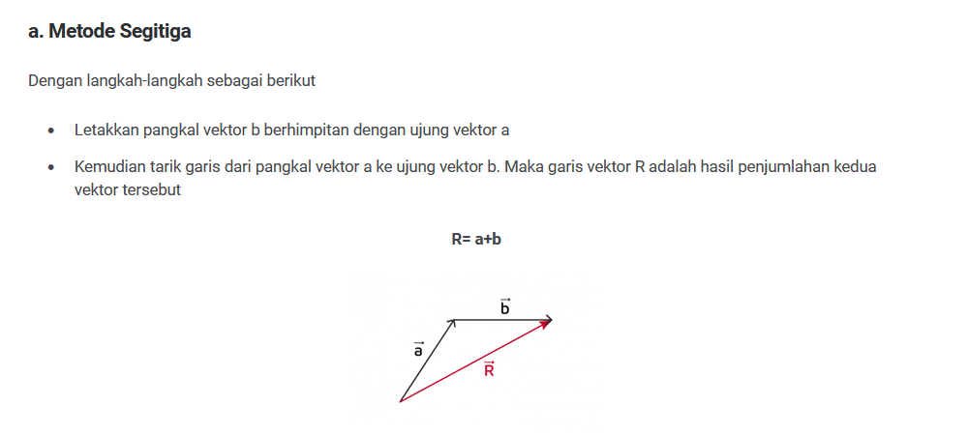
Pengoperasian vektor

Slide 18
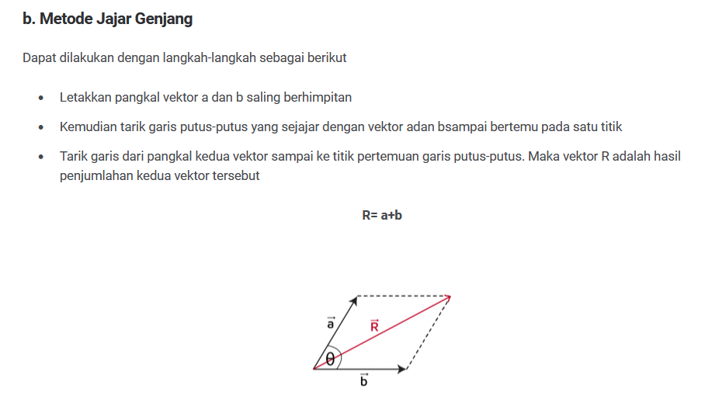

Slide 19
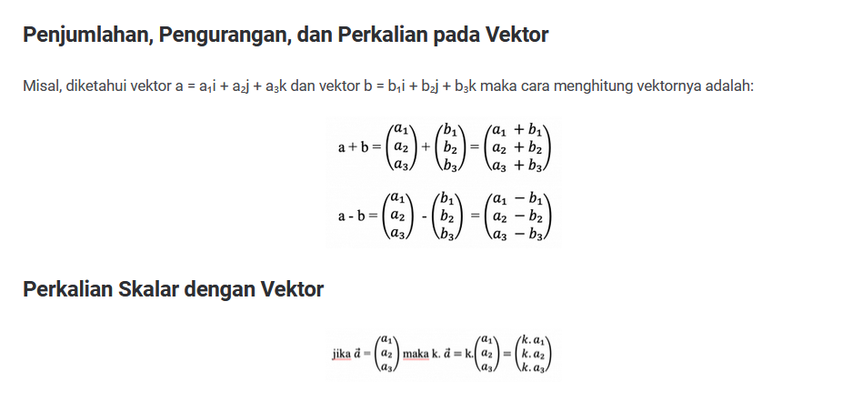

Slide 20
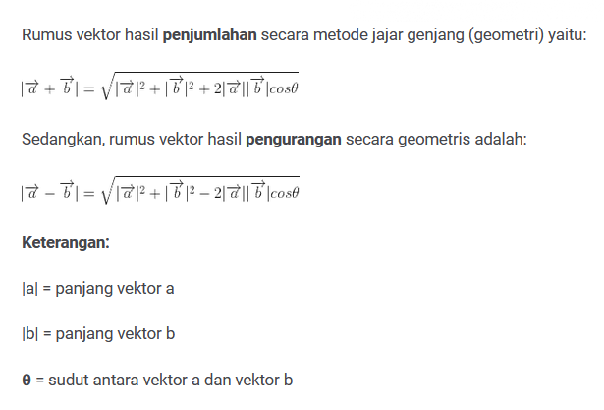

Slide 21
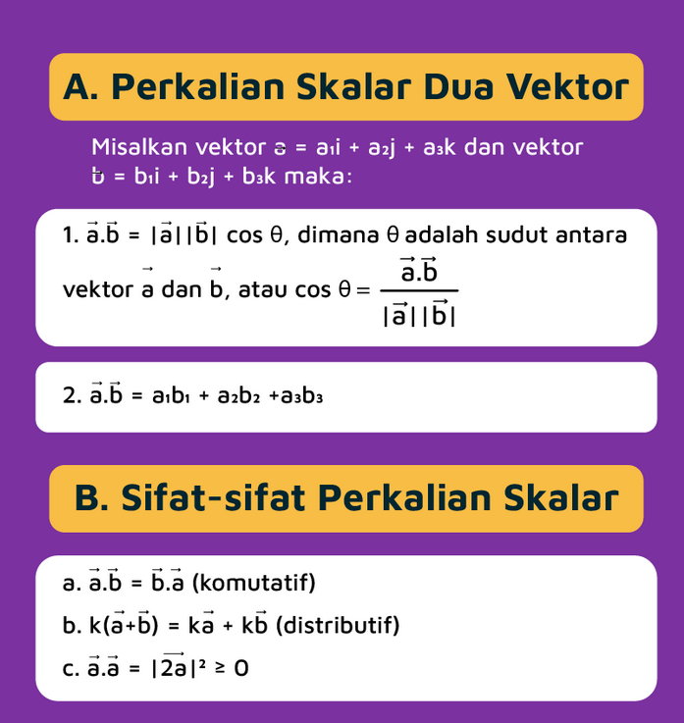
Perkalian Skalar Dua Vektor

Slide 22
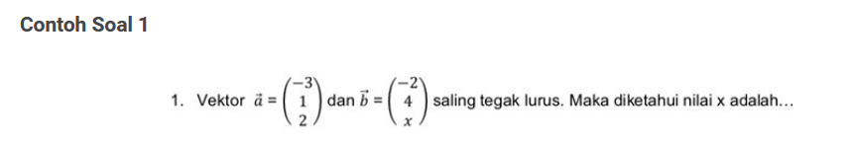
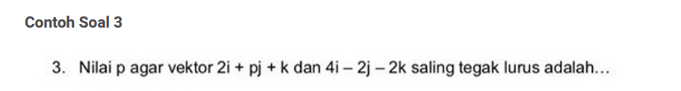
Contoh soal

Slide 23
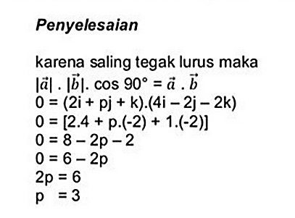
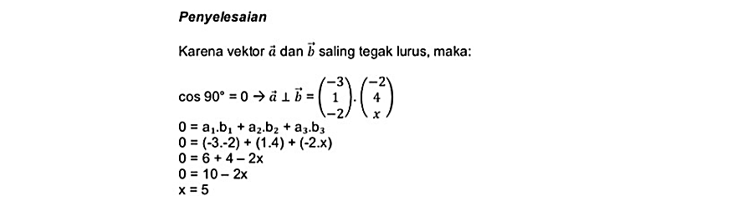

Slide 24
Matriks

Slide 25
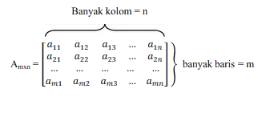
1. Pengertian Matriks
Matriks adalah susunan bilangan berbentuk persegi atau persegi panjang yang terdiri atas baris-baris dan kolom-kolom. Susunan bilangan itu diletakkan di dalam tanda kurung “( )” atau “[ ]”.
Banyaknya baris dan kolom disebut ordo matriks.
Penulisan matriks yang terdiri atas m baris dan n kolom adalah sbb:

Slide 26
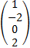
2. Jenis-jenis Matriks
Matriks baris adalah matriks yang terdiri dari satu baris dan beberapa kolom. Biasanya berordo 1 x n dengan n banyak kolom pada matriks tersebut.
Contoh : A_{1x3} =
Matriks kolom adalah matriks yang terdiri dari satu kolom. Matriks kolom berordo m x 1 dengan n banyak kolom pada matriks tersebut.
Contoh : B_{3x1} =

Slide 27
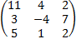
Matriks persegi panjang adalah matriks yang banyak barisnya tidak sama dengan banyak kolom. Matriks seperti ini berordo m x n.
Contoh : C_{2x4} =
4. Matriks persegi adalah matriks yang memiliki banyak baris dan kolom yang sama. Matriks seperti ini berordo n x n.
Contoh : D_{3x3} =

Slide 28
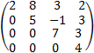
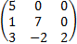
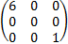
Matriks segitiga adalah suatu matriks persegi berordo n x n dengan elemen-elemen matriks dibawah atau diatas diagonal utama semua nol.
Contoh : E_{4x4} = ; F_{3x3} =
6. Matriks diagonal adalah matriks persegi yang semua elemennya nol, kecuali elemen-elemen diagonal utama tidak semuanya bernilai nol.
Contoh : G_{3x3} =

Slide 29
Matriks Identitas yaitu jika suatu matriks persegi unsur diagonal utamanya adalah 1 dan unsur yang lainnya semua nol disebut matriks identitas. Matriks identitas dinotasikan sebagai 1 berordo n x n.
Contoh : I_{3x3} =
Matriks Nol yaitu jika elemen suatu matriks semuanya bernilai nol.
Contoh : J_{2x4} =

Slide 30
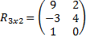
3. Transpose Matriks
Transpose matriks R adalah matriks baru yang diperoleh dengan cara menukar elemen baris menjadi elemen kolom, atau sebaliknya.
Jika diketahui sebuah matriks:
maka transpos matriks R adalah
Atau dapat dituliskan: R^{t} = S

Slide 31
Aljabar Matriks

Slide 32
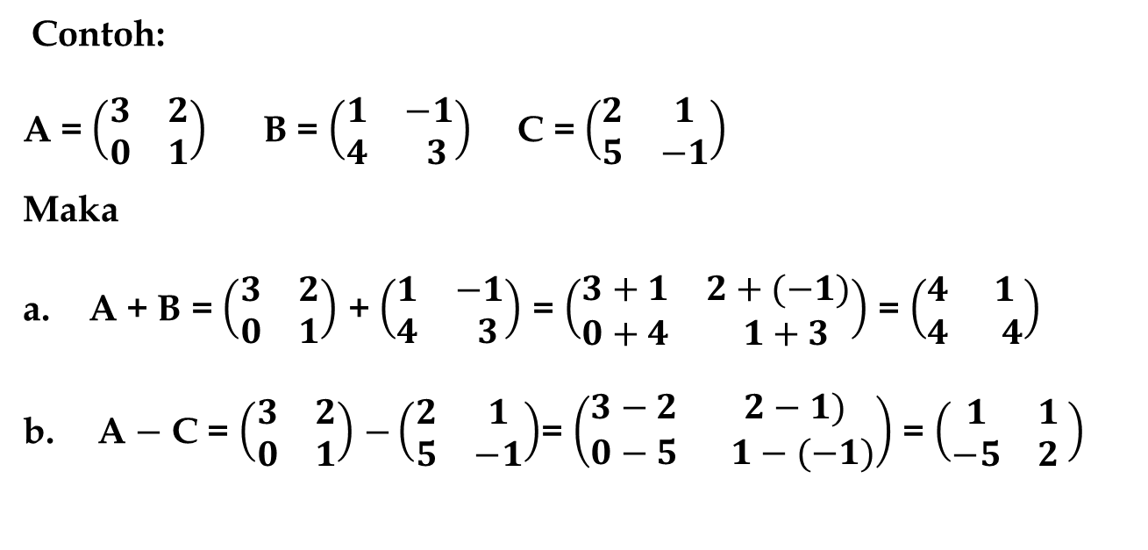
Penjumlahan dan Pengurangan Matriks
Dua buah matriks A dan B dapat dijumlah atau dikurangi jika kedua matriks tersebut berordo sama dan elemen yang dijumlah atau dikurangi adalah elemen-elemen yang seletak.
Contoh:
A = $\left(\begin{matrix}3 & 2 \\ 0 & 1\end{matrix}\right)$ B = $\left(\begin{matrix}1 & −1 \\ 4 & 3\end{matrix}\right)$ C = $\left(\begin{matrix}2 & 1 \\ 5 & −1\end{matrix}\right)$
Maka
A + B = $\left(\begin{matrix}3 & 2 \\ 0 & 1\end{matrix}\right)$ + $\left(\begin{matrix}1 & −1 \\ 4 & 3\end{matrix}\right)$ = $\left(\begin{matrix}3+1 & 2+(−1) \\ 0+4 & 1+3\end{matrix}\right)$ = $\left(\begin{matrix}4 & 1 \\ 4 & 4\end{matrix}\right)$
A $−$ C = $\left(\begin{matrix}3 & 2 \\ 0 & 1\end{matrix}\right)$ $−\left(\begin{matrix}2 & 1 \\ 5 & −1\end{matrix}\right)$= $\left(\begin{matrix}3−2 & 2−1) \\ 0−5 & 1−(−1)\end{matrix}\right)$ = $\left(\begin{matrix}1 & 1 \\ −5 & 2 \end{matrix}\right)$

Slide 33
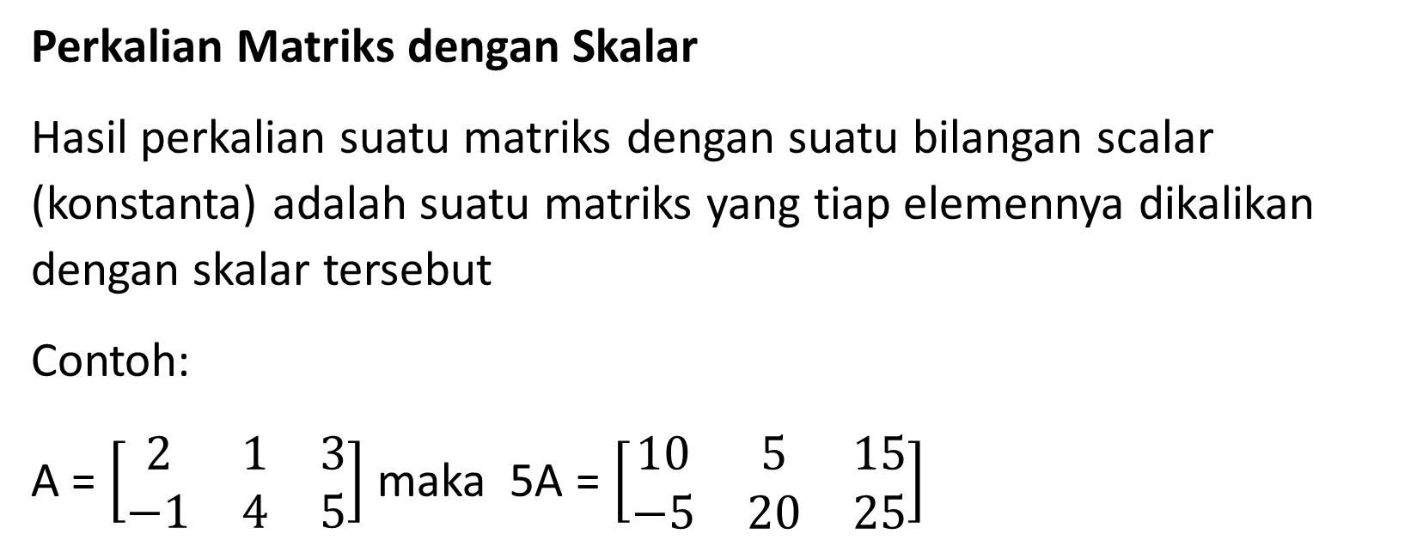
Perkalian Matriks dengan Skalar
Hasil perkalian suatu matriks dengan suatu bilangan scalar (konstanta) adalah suatu matriks yang tiap elemennya dikalikan dengan skalar tersebut
Contoh:
A = $\left[\begin{matrix}2 & 1 & 3 \\ −1 & 4 & 5\end{matrix}\right]$ maka 5A = $\left[\begin{matrix}10 & 5 & 15 \\ −5 & 20 & 25\end{matrix}\right]$

Slide 34
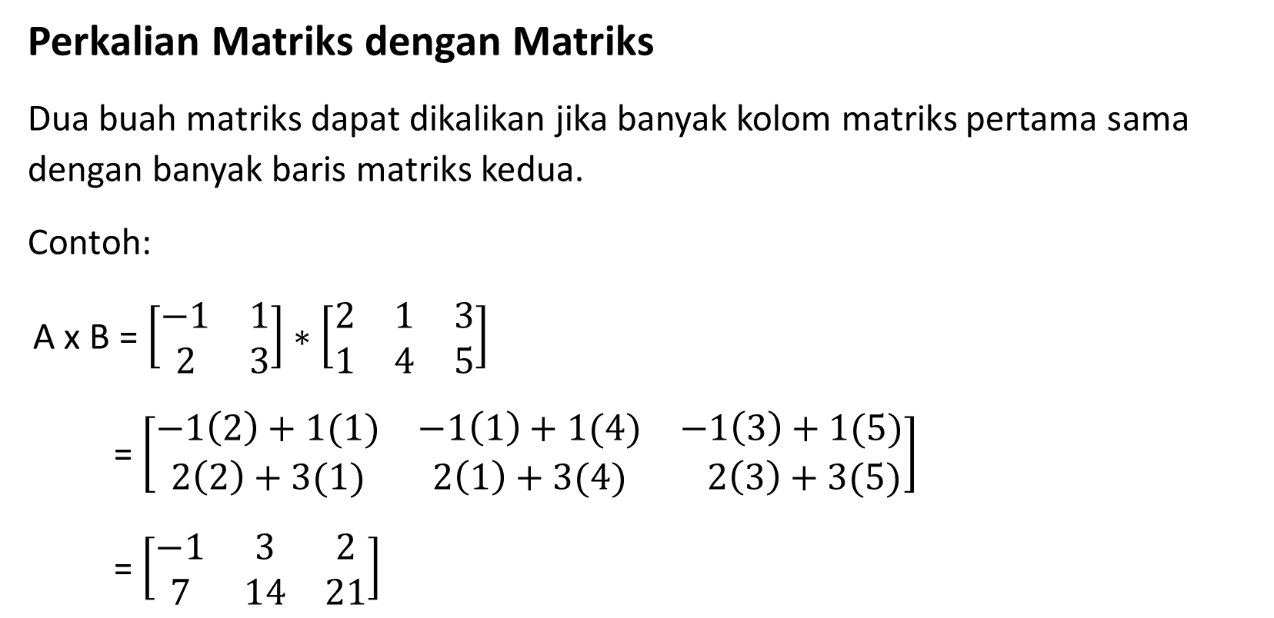
Perkalian Matriks dengan Matriks
Dua buah matriks dapat dikalikan jika banyak kolom matriks pertama sama dengan banyak baris matriks kedua.
Contoh:
A x B = $\left[\begin{matrix}−1 & 1 \\ 2 & 3\end{matrix}\right]∗$ $\left[\begin{matrix}2 & 1 & 3 \\ 1 & 4 & 5\end{matrix}\right]$
= $\left[\begin{matrix}−1\left(2\right)+1(1) & −1\left(1\right)+1(4) & −1\left(3\right)+1(5) \\ 2\left(2\right)+3(1) & 2\left(1\right)+3(4) & 2\left(3\right)+3(5)\end{matrix}\right]$
= $\left[\begin{matrix}−1 & 3 & 2 \\ 7 & 14 & 21\end{matrix}\right]$

Slide 35
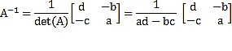
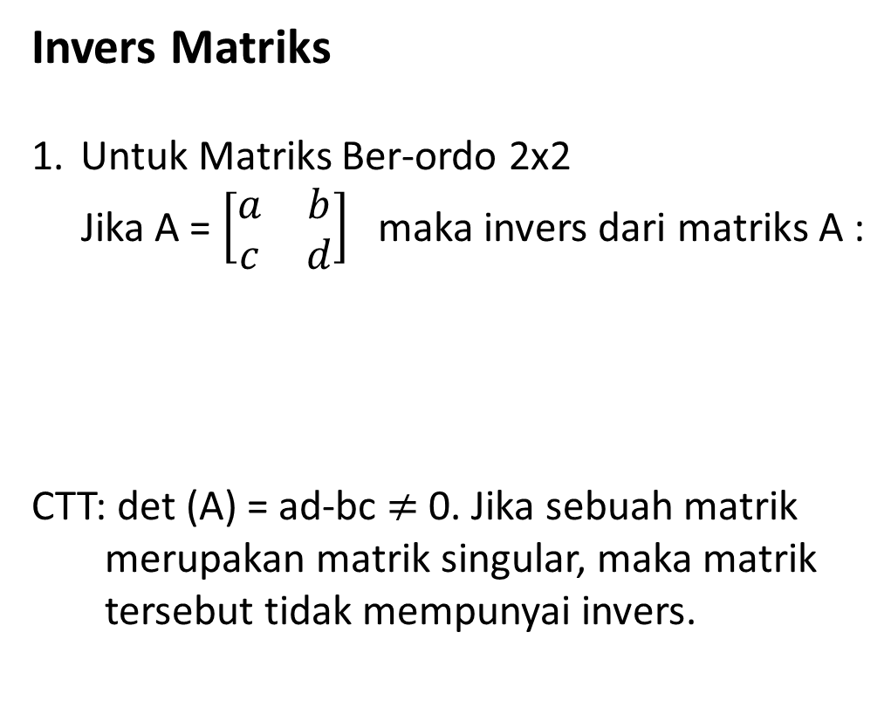
Invers Matriks
Untuk Matriks Ber-ordo 2x2
Jika A = $\left[\begin{matrix}a & b \\ c & d\end{matrix}\right]$ maka invers dari matriks A :
CTT: det (A) = ad-bc $≠$ 0. Jika sebuah matrik merupakan matrik singular, maka matrik tersebut tidak mempunyai invers.

Slide 36
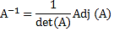
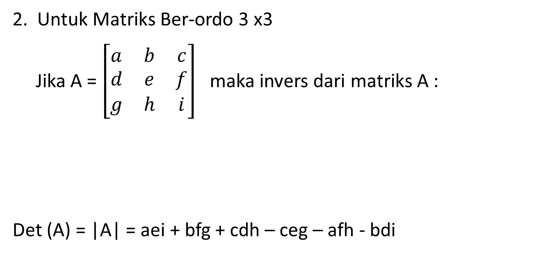
2. Untuk Matriks Ber-ordo 3 x3
Jika A = $\left[\begin{matrix}a & b & c \\ d & e & f \\ g & h & i\end{matrix}\right]$ maka invers dari matriks A :
Det (A) = |A| = aei + bfg + cdh – ceg – afh - bdi

Slide 37
Penyelesaian Persamaan Linier

Slide 38


Penyelesaian persamaan linier adalah untuk mendapatkan nilai variabel-variabel pembangun persamaan linier. Terdapat beberapa metoda yaitu :
Metoda substitusi atau metoda konvensional
Metoda Cremer
Metoda Operasi Baris Elementer (OBE)
Metoda Gauss
Metoda Gauss-Jordan
Tip
OBE (Operasi Baris Elementer) adalah salah satu teknik yang umum digunakan untuk menyelesaikan sistem persamaan linear.

Slide 39
Contoh Persamaan Linier
Operasi Baris Elementer (OBE)

Slide 40
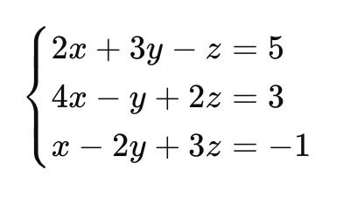
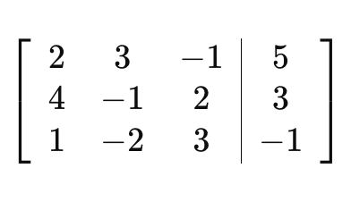
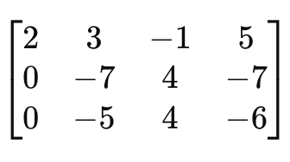
Misalkan kita memiliki sistem persamaan linear:
Langkah-langkahnya adalah sebagai berikut:
Membentuk Matriks Augmented: Ubah sistem persamaan linear tersebut ke dalam bentuk matriks augmented, yaitu matriks yang terdiri dari koefisien-koefisien variabel dan konstanta pada bagian kanan.

Slide 41
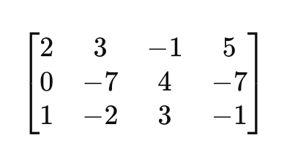
Menerapkan Operasi Baris Elementer (OBE): Tujuan OBE adalah untuk mentransformasi matriks augmented tersebut menjadi bentuk yang lebih sederhana.
Membuat 0 pada kolom pertama, baris kedua dan ketiga:
Perhatikan baris kedua, kita ingin membuat koefisien x pada baris kedua menjadi 0. Kita dapat mengurangi 2x baris pertama dari baris kedua.
Perhatikan baris ketiga, kita ingin membuat koefisien x pada baris ketiga menjadi 0. Kita dapat mengurangi 1 x baris pertama dari baris ketiga.

Slide 42
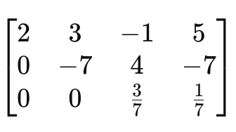
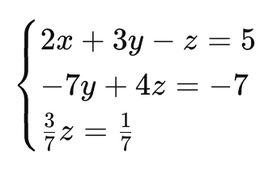
Membuat 0 pada kolom kedua, baris ketiga
Perhatikan baris ketiga, kita ingin membuat koefisien y pada baris ketiga menjadi 0. Kita dapat mengurangi −5/7 x baris kedua dari baris ketiga.
Normalisasi: Setelah matriks augmented dalam bentuk eselon tereduksi, kita dapat melakukan normalisasi untuk menghasilkan solusi.
Dari matriks eselon tereduksi di atas, kita dapatkan:

Slide 43
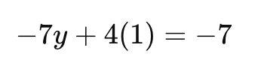
Dari persamaan terakhir, z = 1. Kemudian substitusikan z ke persamaan kedua untuk mencari
Y :
Dari sini, y = 1. Terakhir, substitusikan y dan z ke persamaan pertama untuk mencari x:
Maka, x = 1.
Jadi, solusi dari sistem persamaan linear tersebut adalah x = 1, y = 1, dan z = 1.

Slide 44
Algoritma Eliminasi Gauss

Slide 45
Metoda eliminasi Gauss digunakan untuk menyelesaikan persamaan linier secara simultan. Prosedur ini didasarkan pada reduksi matriks menjadi lebih sederhana.
Sebuah matriks dapat diubah menjadi bentuk matriks eselon baris tereduksi (reduced row-echelon form).

Slide 46
Agar bisa dijalankan, matriks harus mempunyai sifat-sifat sebagai berikut :
Jika baris tidak terdiri seluruhnya nil, maka bilangan tak nol pertama pada baris tersebut adalah 1, (dinamakan 1 utama).
Jika terdapat baris yang seluruhnya terdiri dari nol, maka semua baris seperti itu dikelompokkan dibagian bawah matriks.
Dalam dua baris sembarang yang berurutan yang seluruhnya tidak nol, maka 1 utama dalam baris yang lebih rendah berada disebelah kanan dari 1 utama baris atasnya.
Masing-masing kolom yang mengandung 1 utama dan nilai ditempat lain nol.
Tip
Sebuah matriks dengan sifat 1, 2, dan 3 dikatakan berada dalam bentuk eselon baris (row echelon form)

Slide 47
Algoritma Eliminasi Gauss
Masukan matriks A dan vektor B beserta ukuran n.
Buat augmented matrik [A|B], namakan dengan A.
Untuk baris ke-i dimana i = 1 sampai n, perhatikan apakah nilai a_{ii} = 0,
Jika YA maka : tukar baris ke-i dengan baris i+k ≤ n , dimana a_{i+k, i} ≠ 0, bila tidak ada berarti proses berhenti tanpa penyelesaian.
Jika TIDAK : maka lanjutkan.
Untuk baris ke-j, dimana j = i +1 sampai n,
Lakukan OBE (Operasi Baris Elementer), hitung c = a_{j,i}/a_{i,i}
Untuk kolom k dimana k = 1 sampai n + 1 , hitung a_{j,k} - c.a_{i,k}
Hitung akar untuk i = n sampai 1 (bergerak dari baris ke n sampai baris pertama) x_{i} = 1/a_{i,i}(b_{i} - a_{i,i+1}x_{i+1} - a_{i,i+2}x_{i+2} - … - a_{i,n,}x_{n}), dimana nilai i+k ≤ n.

Slide 48
Penerapan Eliminasi Gauss

Slide 49

Tip
Pada eliminasi Gauss, penyederhanaan berhenti pada tahapan ini, sehingga didapat x=3, kemudian di substitusikan ke persamaan ke-2 dan ke-3

